Slide 1
复习
十三章与十二章有什么关系?
十三章介绍简单国民收入决定模型，即国民收入取决于总需求。
在十三章讨论消费（总需求的四个组成部分之一）后，本章讨论投资。

Slide 2
第十四章 国民收入决定
——IS-LM模型
投资的决定
IS曲线
利率的决定
LM曲线
IS-LM分析

Slide 3
上章学习国民收入简单决定模型，总支出（C、I、G、X-M）决定总需求，并进一步决定国民收入（图示）。其基本假定是价格与利率不变。
但产品市场与货币市场相互依赖、相互影响。
产品市场收入增加，导致货币的交易量增加，货币需求增加，若货币供应量不变，利率上升，并进一步影响投资支出，从而对整个产品市场产生影响。
产品市场中的国民收入和货币市场中的利率水平正是这两个市场的相互影响过程中被共同决定的。

Slide 4
简单国民收入决定模型中，投资是总需求的重要组成部分，且被视为外生变量。
但投资不是一个外生变量，应该作为内生变量加以考虑。
因此要研究国民收入如何被决定，首先要研究投资如何决定。

Slide 5

投资与投资的两个作用
投资（investment）:是指社会实际资本的增加，主要指建筑物、设备、软件产品及库存等资本存量的增加。
完全不同于通常使用的投资概念。投资的作用主要有以下两个：
首先，投资变动会对总需求
产生重大影响，并进一步
影响商业周期。
其次，投资导致资本积累，
能够提高一国的潜在生产能
力，从而促进长期经济增长。

Slide 6
投资的三个决定因素
利率水平。
预期收益率。
投资风险。

Slide 7
利率与投资
投资决策取决于预期利润率与利率的比较，基本底线是前者大于后者。
若利润率稳定，投资就取决于利率，即实际利率。
且利率与投资反向变动，即投资是利率的减函数。

Slide 8
投资函数
i=i(r)或I＝e－dr；
其中e为自发性投资，d表示投资对利率变化的敏感程度。
如i=i(r)=1250-250r。
利用投资函数可得到投资需求曲线（图14-1），又称投资的边际效率曲线。
投资的边际效率是从资本的边际效率概念引申出来的。

Slide 9
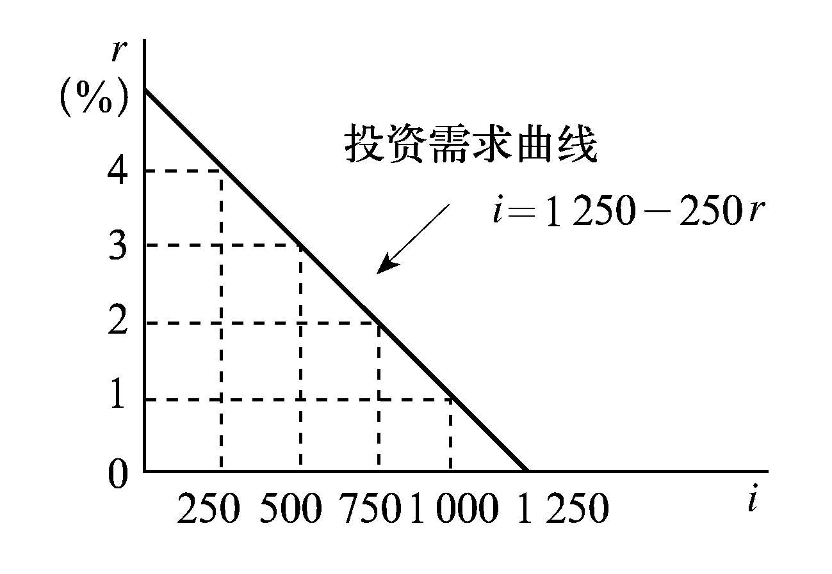
图14—1 投资函数
制作者：张昌廷（河北经贸大学）

Slide 10
资本的边际效率（一）（该部分内容不课堂讲解）
资本的边际效率（MEC）是一种贴现率，这个贴现率正好使一项资本物品的使用期内各预期收益的现值之和等于这项资本品的供给价格或重置成本。
各预期收益的现值之和实际是一项资产历年的本利和（如教材采用复利法计算的本利和例题）
一般化：R_{n}=R₀(1+r)^{n} 。

Slide 11
资本的边际效率（二）（该部分内容不课堂讲解）
现在倒过来，设利率和本利和为已知，要计算本金或本利和的现值（R₀）。
显然， R₀=R_{n} / (1+r)^{n} 。该式表示第n年R_{n}的现值是R₀
其中R_{n}为预期收益，R₀为资产供给价格或重置成本，r为贴现率或资本边际效率或预期利润率。
若一项资产使用周期为n年（从第1年到n 年），则各年收益现值和的计算公式为： R₀=R₁/ (1+r)+ R₂ / (1+r)² +R₃ / (1+r)³ + … +R_{n} / (1+r)^{n} + J/ (1+r)^{n}

Slide 12
练习
观察例题预期收益现值（资产历年本利和）计算方法。
若使用另一种计息方法，本利和计算公式是什么？

Slide 13
复利法即使算本利和（利率为r）
（该部分内容不课堂讲解）
期 | 本金（R₀） | 当期利息 | 期末本利和（R_{n}）
1 | R₀ | rR₀ | R₀+ rR₀ = R₀（1+r）
2 | R₀（1+r） | R₀（1+r）r | R₀（1+r） + R₀（1+r）r = R₀（1+r）²
3 | R₀（1+r）² | R₀（1+r）² r | R₀（1+r）² + R₀（1+r）² r = R₀（1+r）³
… | … | … | …
n | R₀ （1+ r ）^{n-1} | R₀ （1+ r ）^{n-1} r | R₀（1+ r ）^{n-1} + R₀ （1+ r ）^{n-1} r= R₀（1+r）^{n}

Slide 14
单利法即使算本利和（利率为r）
（该部分内容不课堂讲解）
期 | 本金（R₀） | 当期利息 | 期末本利和（R_{n}）
1 | R₀ | rR₀ | R₀+ rR₀ = R₀（1+r）
2 | R₀（1+r） | rR₀ | R₀（1+r） +rR₀ = R₀（1+2r）
3 | R₀（1+2r） | rR₀ | R₀（1+2r） +rR₀ = R₀（1+3r）
… | … | rR₀ | …
n | R₀ [1+ （ n- 1 ）r ] | rR₀ | R₀ [1+ （ n- 1 ）r ]+ rR₀ = R₀（1+nr）

Slide 15
资本边际效率曲线（一）
（该部分内容不课堂讲解）
投资决策的基本原则：资本的边际效率大于市场利率。
根据上面的公式R₀=R_{n} / (1+r)^{n} ：预期收益（ R_{n} ）既定时，供给价格（ R₀ ）越大，r越小；供给价格（ R₀ ）既定时，预期收益（ R_{n} ）越大，r越大。
经济中，不同的项目的资本的边际效率（或预期利润率）不同，但企业面对相同的市场利率。

Slide 16
与利率10%、6%和4%对应的投资性要求额分别为多少？
（该部分内容不课堂讲解）
项目 | 投资额 | MEC | 利率1 | 利率2 | 利率3
1 | 100 | 10% | 10% | 6% | 4%
2 | 50 | 8% | 10% | 6% | 4%
3 | 150 | 6% | 10% | 6% | 4%
4 | 100 | 4% | 10% | 6% | 4%

Slide 17
（该部分内容不课堂讲解）
根据投资决策原则（MEC大于等于利率），
利率为10%时，投资额是100；
利率为6%时，投资额是300；
利率为4%时，投资额是400；
显然，投资额与利率反向变动。

Slide 18
资本边际效率曲线（二）
（该部分内容不课堂讲解）
根据教材假定的4个投资项目，理解资本边际效率曲线（图14-2）。
EX:如何理解利率越低投资需求量越大、利率越高投资需求量越小？
单个企业的投资需求曲线或资本边际效率曲线是阶梯形的，但一个经济的资本边际效率曲线则是连续的曲线（图14-3）。
现在能理解投资与利率的反向变动关系吗？
但是更准确表示投资与利率间关系的曲线，是投资的边际效率曲线。为什么？教材484页。

Slide 19
预期收益与投资
（该部分内容不课堂讲解）
获得收益是推动企业投资的重要力量，投资与收益同向变化。影响预期收益的因素主要有以下三个：
对投资项目的产出的需求预期。需求预期大，则预期收益大。
产品成本。影响不确定。若其他条件不变，工资成本上升，则预期收益减少，并导致投资下降；但工资上升可能推动机器替代劳动，从而导致投资增加。
投资税抵免。直接导致预期收益增加，并导致投资增加。参考教材例子。

Slide 20
风险与投资
（该部分内容不课堂讲解）
投资风险是指市场未来走势、产品价格变化、生产成本、实际利率以及政府政策变动的不确定性。
不确定性越大风险越大。一般来说，经济繁荣时，企业家认为风险较小，投资支出增加；经济衰退时，企业家认为风险较大，投资支出减少。

Slide 21
托宾“q”说（该部分内容不课堂讲解）
美国经济学家詹姆斯托宾（J. Tobin）强调股票价格影响企业投资。
即企业市场价值与其重置成本之比（ q ）是投资决策的依据。
q﹤1，说明买旧的企业比新建企业便宜，于是不会有投资发生。
q﹥1，说明新建企业比买旧的企业便宜，于是会有新投资发生。
因此，q值较高时，投资需求大。
简言之，股票价格上升时，投资会增加。

Slide 22
IS曲线（一）
确定投资与利率的关系（投资是利率的减函数）后，可进一步用IS曲线说明产品市场均衡。
产品市场均衡：是指产品市场上总需求等于总产出（总供给）的状态，产品市场的均衡条件为注入量与漏出量相等。
三部门均衡条件：i+g=s+t，即注入（i+g）=漏出（s+t）。
二部门均衡条件： i=s。
假定有线性消费函数c = a +βy，
则均衡国民收入 y =（a＋i）/（1－β）

Slide 23
IS曲线（二）
已知投资是利率的递减函数， 即i＝e－dr 。
则y=（a＋ e －dr ）/（1－β）。
上式表明，要使产品市场保持平衡，即储蓄等于投资，则均衡的国民收入（ y ）与利率（r）之间存在着反向变化的关系。
教材的例子显示：r=1，则y=3000； r=5，则y=1000。

Slide 24
IS曲线（三）
如果以纵轴代表利率（r） ，横轴代表国民收入（ y ），则可在坐标图上画出一条向右下方倾斜的曲线，如图14-4的曲线。
曲线上每一点都代表一定的利率与收入组合，在这样组合下，投资等于储蓄，即 i＝ s，从而产品市场是均衡的，故此曲线称为IS曲线。

Slide 25
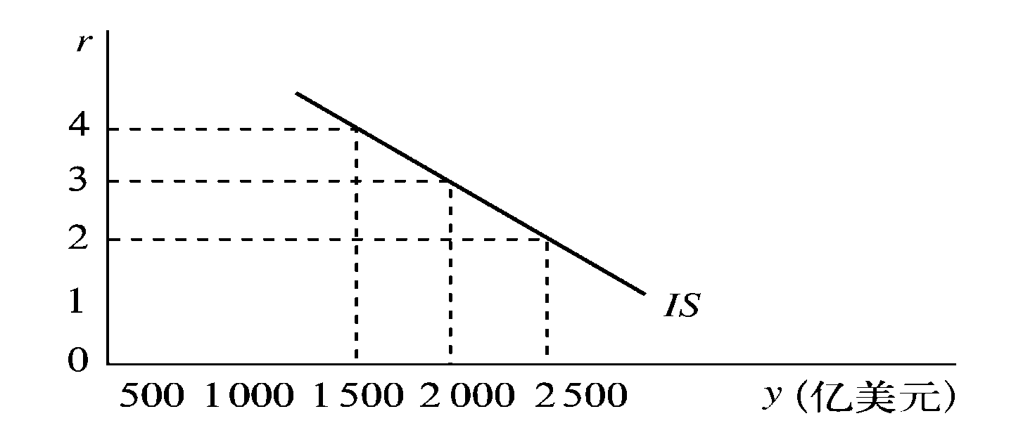
图14—4 IS 曲线
制作者：张昌廷（河北经贸大学）

Slide 26
IS曲线（五）
显然，IS曲线是从利率与投资的关系（投资函数）、储蓄与收入的关系（储蓄函数）以及储蓄与投资的关系（储蓄等于投资）推导出来的。
一般用四个象限（图14-5）描述推导过程。
EX：分别理解象限（1）、分别理解象限（2）、分别理解象限（3）、分别理解象限（4）。

Slide 27
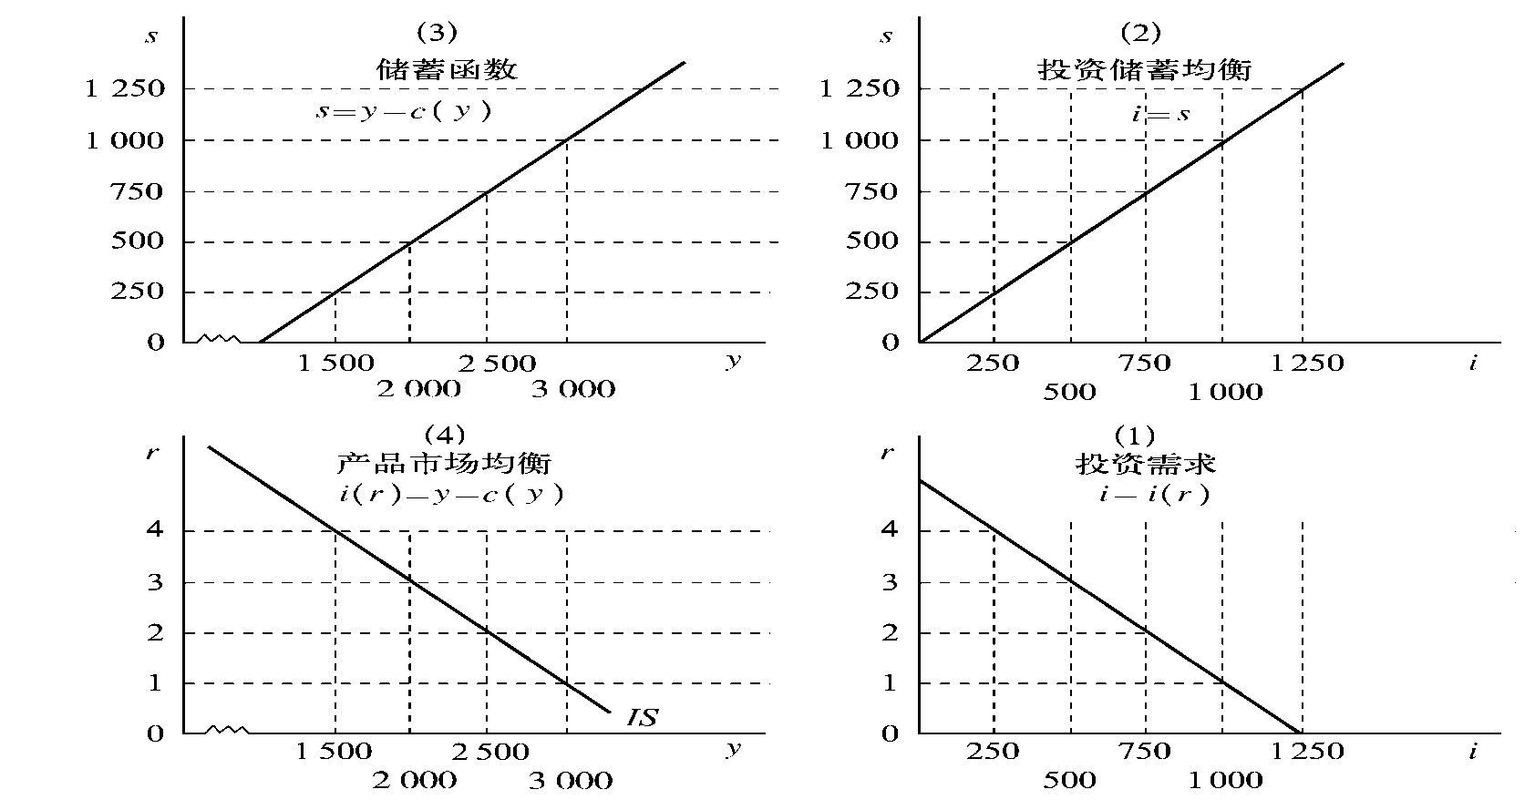
图14—5 IS曲线推导图示
制作者：张昌廷（河北经贸大学）

Slide 28
复习一下
已知二部门均衡条件（i=s）与线性消费函数（c = a +βy）
求均衡国民收入 ，即 y =（a＋i）/（1－β）
解答
i = s = y - c = y - a –βy
即 a＋i = y –βy = （1－β）y
因此，y =（a＋i）/（1－β）
y =（a＋ e － dr）/（1－β）
上式显示，在产品市场均衡的条件下（i=s），国民收入（ y ）与利率（r）存在反向变化关系。
显示这两者关系的曲线叫IS曲线。

Slide 29
IS曲线的斜率（一）
在二部门经济中，均衡收入的代数表达式为：y=（a＋ e －dr ）/（1－β）。
上式改写为： r =[（ a＋ e ）/d] －[（1－β） /d] y。
上式是IS曲线的代数式， 且[（1－β） /d]就是IS曲线的斜率的绝对值。

Slide 30
IS曲线的斜率（二）
显然，IS曲线的斜率取决于β和d。
其中d是投资对利率变化的敏感系数， d值越大，IS曲线斜率的绝对值越小， IS曲线越平坦。
β为MPC，β值越大，IS曲线斜率的绝对值也越小，IS曲线越平坦。
西方学者进一步认为，影响IS曲线斜率的主要是d（投资对利率变化的敏感系数），因为MPC一般比较稳定。

Slide 31
IS曲线的移动（一）
图14-5显示，若投资函数或储蓄函数变动，IS曲线就会变动。
先看看投资函数变动的情况：图14-6显示，如果其他条件不变，投资者对投资前景乐观，信心增强，使自发性投资水平e上升。
则在每一利率水平上，投资需求就会增加（i₁ → i₂），则IS曲线相应右移(IS₁ → IS₂).
移动的幅度为投资需求的增加额乘以投资乘数，即△y＝Ki×△i。

Slide 32
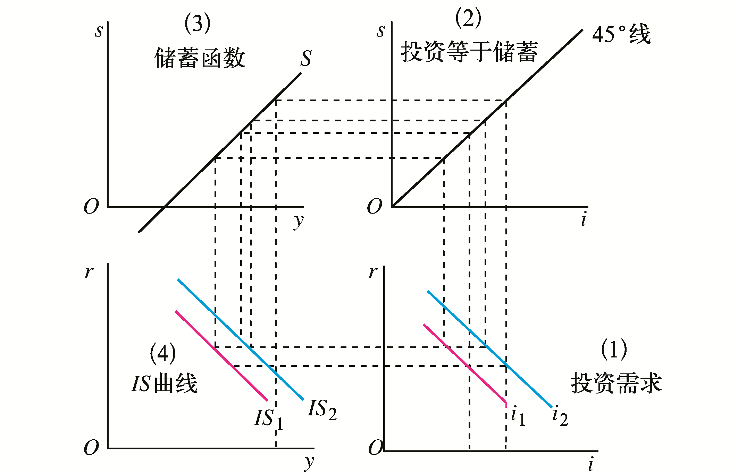
图14—6 投资需求变动使IS曲线移动
制作者：张昌廷（河北经贸大学）

Slide 33
IS曲线的移动（二）
再看看储蓄函数的变动（图14-7）：若其他条件不变，人们的储蓄意愿增加了，即人们更节俭，自发性消费a下降。
则储蓄曲线左移（ S₁ → S₂ ），IS曲线相应左移（ IS₁ → IS₂ ），移动的水平距离为△y＝△s×K_{i}。

Slide 34
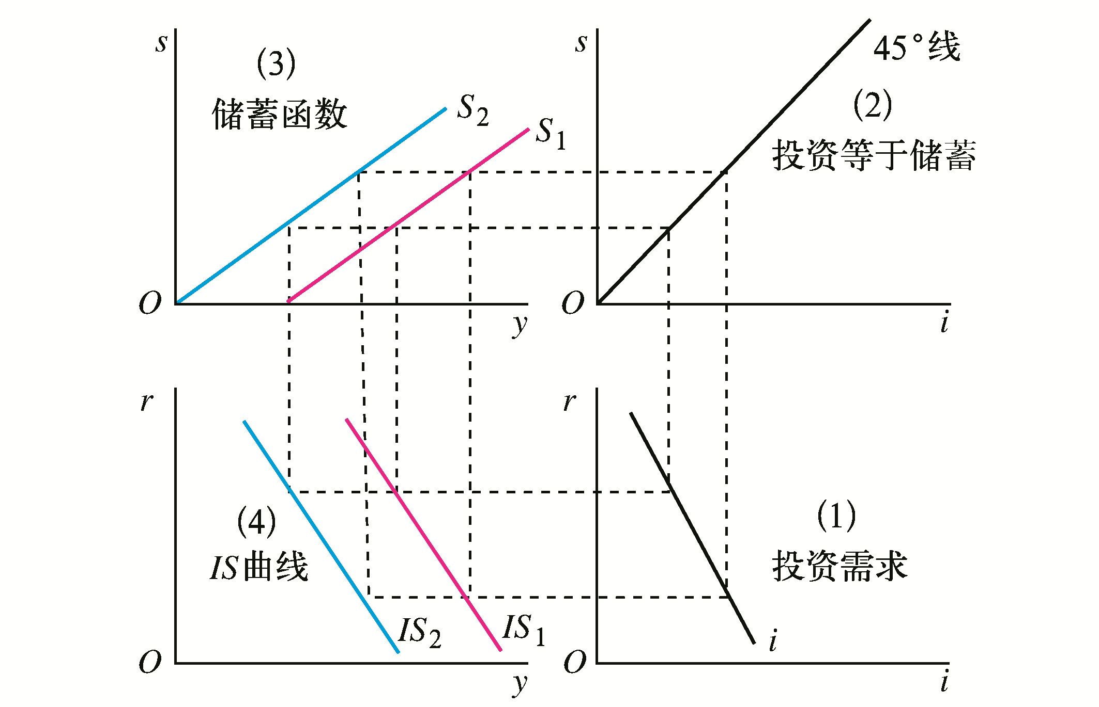
图14—7 储蓄变动使IS曲线移动
制作者：张昌廷（河北经贸大学）

Slide 35
IS曲线的移动（三）
如果其他条件不变，而政府实行扩张性财政政策，增加政府支出或减免税额，其作用都类似于增加投资或刺激消费，因此， IS曲线右移；
反之，如果政府实行紧缩性财政政策，减少政府支出或增加税额，其作用都类似于减少投资或使消费水平下降，因此， IS曲线将左移。
其移动的水平距离分别为政府支出和税额的变动量乘以相应的支出乘数，即△y＝△g×Kg或△y＝ - △t×Kt 。

Slide 36
LM曲线——利率的决定
利率决定投资，并影响国民收入。利率怎样决定？
古典学派：投资与储蓄都只与利率相关；投资是利率的减函数，储蓄是利率的增函数。
凯恩斯否定古典学派观点，强调储蓄主要取决于收入，若收入不提高，利率再高储蓄也不能增加；因此，若不能确定储蓄函数，就不能确定利率及投资与国民收入。
凯恩斯认为，利率由货币的供给与货币的需求决定。

Slide 37
货币需求
货币需求又叫流动性偏好（liquidity preference）。
区别于一般的需求概念，指资产组合中多少份额以货币形态持有，其他形态为股票、债券、房产等。

Slide 38
人们为什么在资产组合中要持有不生息的货币呢？
一是交易动机，即出于交易目的而持有货币。
此种货币需求量的决定因素是收入，两者同向变化。
二是预防动机，即为预防意外支出而持有的货币。
此种货币需求量的决定因素也是收入，两者也同向变化。
以上两种货币需求都取决于收入，用L₁表示这两种货币需求。 L₁ = L₁（ y ）或者L₁ = ky 。其中k表示出于上述两个动机所需货币量同实际收入的比率。

Slide 39
三是投机动机，即为了投机（通过购买有价证劵获利）而需要持有的货币的动机。
这种货币需求主要取决于利率，且反向变动，即利率越高，货币需求越少，利率越低，货币需求越多。
L₂ = L₂（r）或者L₂ = - hr 。其中h是货币需求的利率系数。

Slide 40
复习
交易需求与投机需求分别取决于哪个因素？分别是怎样影响的？

Slide 41
为什么投机需求与利率反向变化？
债券价格与利率成反比，与债券收益成正比，即债券价格=债券收益/利率。
若债券收益不变，利率越高，债券价格越低，人们预期债券价格将回升，故买进债券，体现在货币需求上为货币需求减少。
利率越低，债券价格越高，人们预期债券价格将下降，故卖出债券，体现在货币需求上为货币需求增加。

Slide 42
投机性货币需求还存在两种极端形式：一种是利率高到一定程度时，投机性货币需求为0；
另一种是当利率降低到某一低点时，投机性货币需求会变得无限大，即人们手边不管有多少货币，都不肯去买债券。
这种情况，被凯恩斯称为流动性陷阱。

Slide 43
货币需求函数
上面所说的货币需求与其影响因素之间的关系称为货币需求函数。
可用公式表示为： L= L₁ + L₂ = L₁（ y ）+ L₂（r）= ky - hr 。
图14-8（a）分别画出L₁ 与 L₂ 图14-8（b）画出了L。
若考虑通货膨胀，即m=M/P，或M=mP其中M为名义货币、m为实际货币、P为价格指数；则名义货币需求函数如下：
L=（ky - hr）P。图14-10画出了名义货币需求函数。

Slide 44
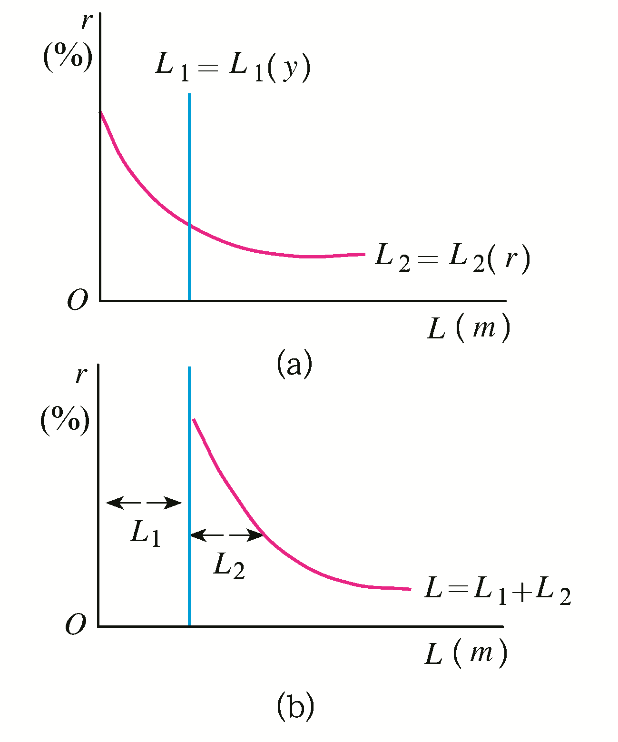
图14—8 货币需求曲线
制作者：张昌廷（河北经贸大学）

Slide 45
货币分类
纸币。
硬币。
以上两种货币称为通货或现金。
存款货币：又称银行货币或信用货币，是商业银行中的活期存款。活期存款可以用支票在市场上流通，所以是一种可以作为交换媒介的货币。
近似货币：又称准货币，是商业银行中的定期存款和其他储蓄机构的储蓄存款，这种存款在一定的条件下可以转为活期存款，通过支票流通，因此称为近似货币。

Slide 46
货币供给
在经济学中，一般把货币供给分为M₁ 、 M₂和M₃。
M₁ = 通货（硬币与纸币） + 商业银行活期存款。被称为狭义货币供给。
M₂ = M₁ + 定期存款与储蓄存款。被称为广义货币供给。
M₃= M₂+ 个人和厂商持有的债券。
教材主要讨论M₁ 。

Slide 47
货币供给曲线
货币供给曲线反映利率与货币供给量的关系。
货币供给量由私人银行系统和中央银行共同决定；最终由中央银行决定。
货币供给曲线因此是图14-10中的垂线，即货币供给与利率无关。

Slide 48
利率（货币价格）的决定
货币的价格（r₀）取决于货币需求曲线与货币供给曲线的交点。
如图14-10所示。

Slide 49
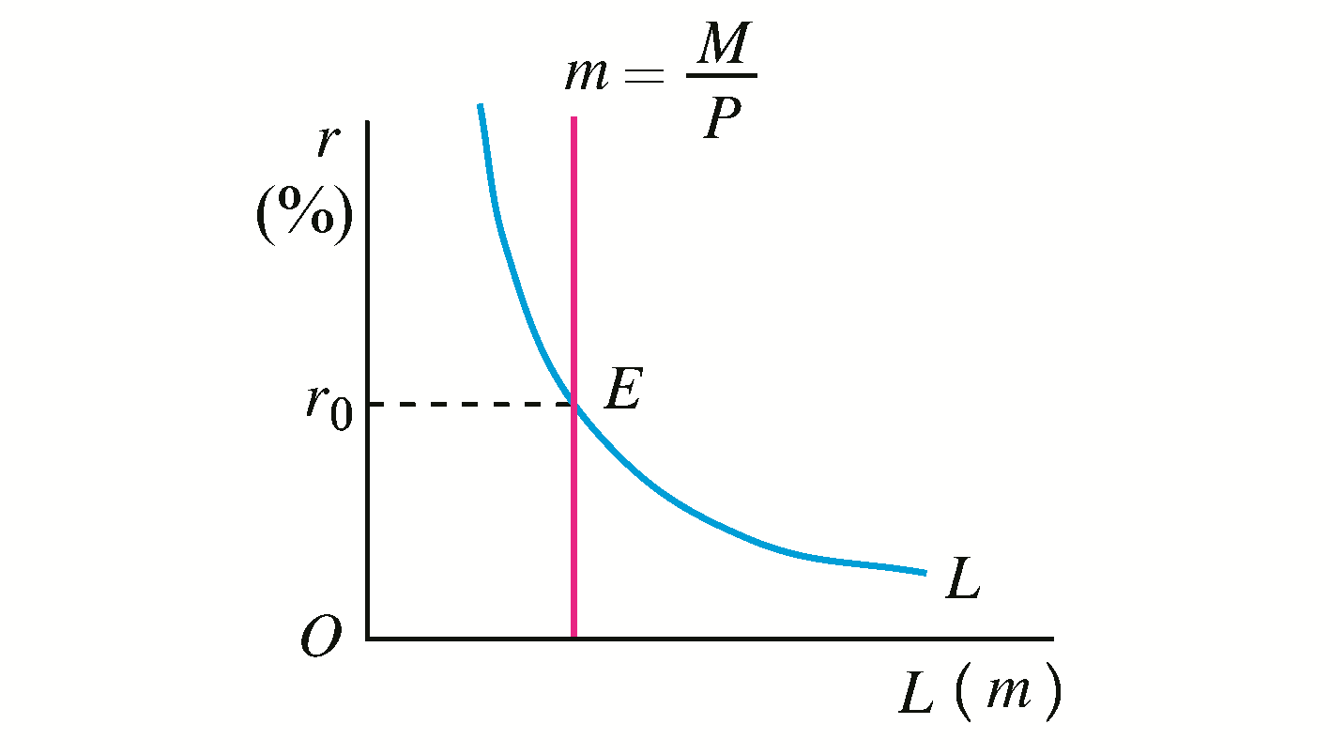
图14—10 货币供给和需求的均衡
制作者：张昌廷（河北经贸大学）

Slide 50
货币供求曲线的移动对均衡利率的影响
货币需求增加时，货币需求曲线向右上方移动，利率上升；货币供给量增加时，货币供给曲线则向右移动，利率下降。
但在“流动偏好陷阱”中，不管货币供给曲线向右移动多少，即不管政府增加多少货币供给，都不可能再使利率下降。

Slide 51
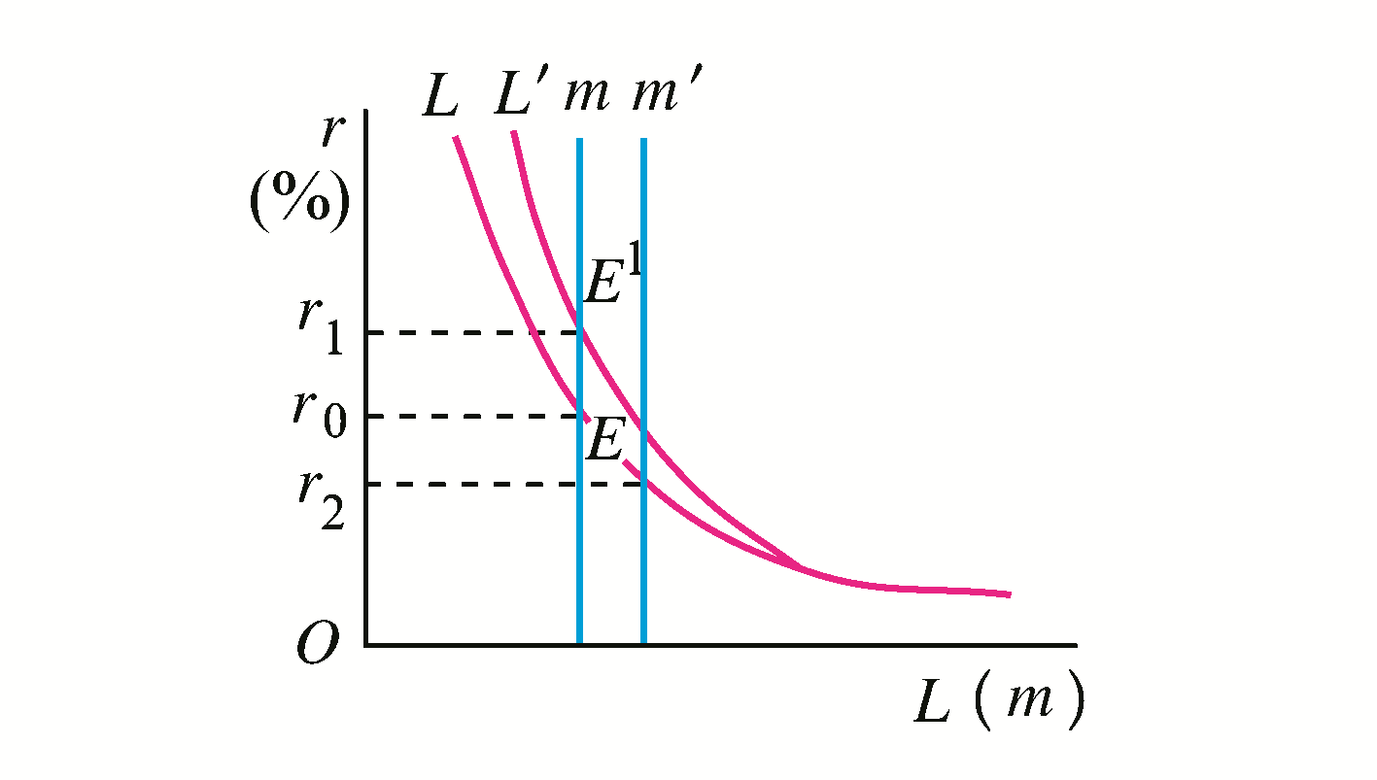
图14—11 货币需求和供给曲线的变动
制作者：张昌廷（河北经贸大学）

Slide 52
复习一下
作图说明货币供给增加对利率的影响。

Slide 53
LM曲线（一）
货币市场均衡，是指货币市场上货币需求等于货币供给的状态。均衡条件为 L＝M。
已知货币需求函数L=L₁（y）＋L₂（r），货币供给函数M＝m（即货币供给由央行控制，与利率无关， m表示一个既定的货币供给量）。
则L₁（y）＋L₂（r）= m。

Slide 54
LM曲线（二）
显然，在上述等式中， L₁增加， L₂必须减少，否则货币市场失衡。
因为L₁与y同向变动， L₂与r反向变动；那么国民收入（ y ）增加使货币需求（ L₁ ）增加时，利率必须提高使货币需求（ L₂ ）减少；否则货币市场失衡。反之反是。
总之，若货币供给（ m ）给定， m= ky – hr可以表示货币市场均衡条件下的收入与利率的关系，这一关系的图像被称为LM曲线（图14-2）。

Slide 55
LM曲线（三）
LM曲线显示，在货币市场均衡时，国民收入与利率之间存在着同方向变化的关系。
观察教材例题：y=1000时，r=1；y=2500时，r=4。

Slide 56
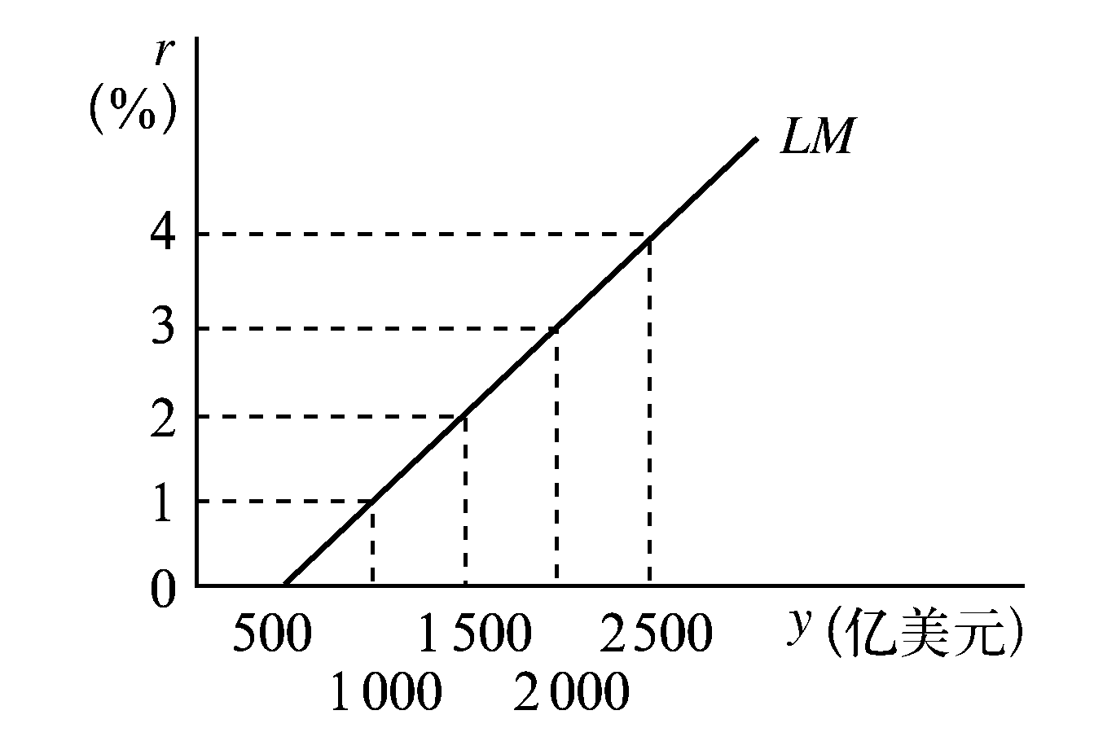
图14—12 LM曲线
制作者：张昌廷（河北经贸大学）

Slide 57
LM曲线（五）
如上图所示，曲线上每一点都表示货币需求等于货币供给，即L ＝ M，故此曲线称为LM曲线。
因此，LM曲线是描述货币市场达到均衡时，利率与收入之间关系的曲线。

Slide 58
LM曲线（六）
LM曲线实际上是从投机需求曲线、货币交易需求曲线推导出来的，推导过程间图14-13。
理解四个图像（1）、（2）、（3）、（4）的关系。

Slide 59
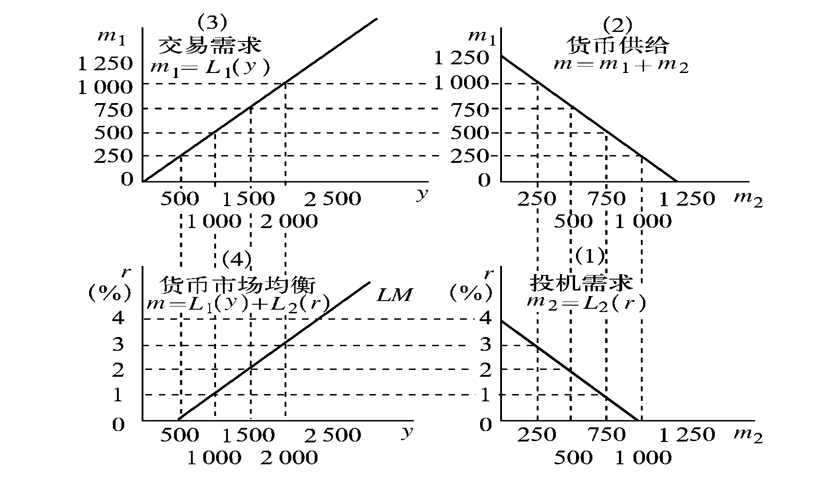
图14—13 LM曲线推导
制作者：张昌廷（河北经贸大学）

Slide 60
LM曲线的斜率（一）
LM曲线显示，货币市场均衡时，利率与国民收入同方向变动，LM曲线的斜率为正值。
那么， LM曲线斜率大小取决于哪些因素呢？
由于m= ky – hr 或r = （k/h）y – m/h，因此k/h就是LM曲线的斜率，即LM曲线的斜率与k同向变化，与h反向变化。
其中k是交易余额与实际收入的比率，h是货币需求的利率系数。
西方学者认为，货币的交易需求函数比较稳定，因此LM的斜率主要取决于投机需求函数，即主要取决于h值。

Slide 61
LM曲线的斜率（二）——“凯恩斯区域”
“凯恩斯陷阱”导致LM曲线“凯恩斯区域”或“萧条区域”（图14-14），即LM曲线的水平部分。
“凯恩斯区域”意味着增加货币供给（扩张性货币政策）不能降低利率，也不能增加收入，货币政策失效。
在货币供求决定利率图形中，扩张性货币政策体现为货币供给曲线右移，但利率不发生变化。

Slide 62
画出扩张性货币政策效果？
制作者：张昌廷（河北经贸大学）

Slide 63
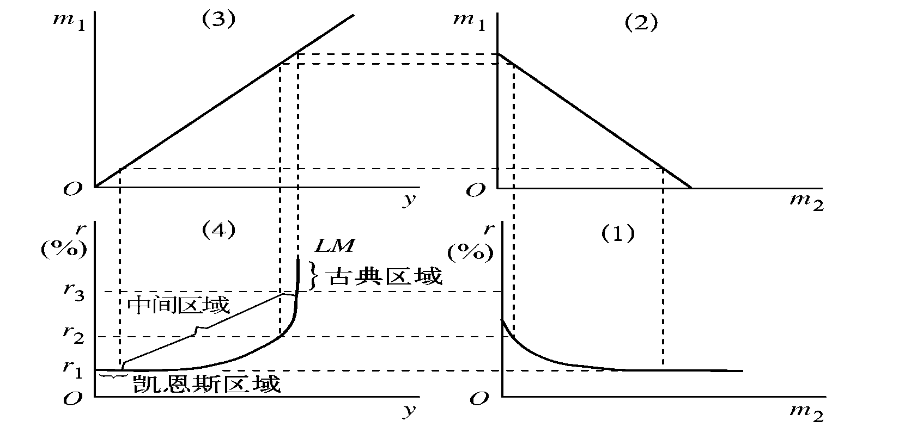
图14—14 LM曲线的三个区域
制作者：张昌廷（河北经贸大学）

Slide 64
LM曲线的斜率（三）——“古典区域”
相反，如果利率上升到足够高度以后，货币的投机需求变为零，人们不愿再为投机而持货币，而只愿意持有交易货币。
即当利率为图中r₃时，LM曲线成了一垂直线。

Slide 65
LM曲线的斜率（四）——“古典区域”
LM曲线垂直意味着扩张性的财政政策失效；因为扩张性的财政政策导致IS右移（图14-14中暂未画出IS曲线）后，唯一的结果是利率提高，国民收入不变。
但扩张性货币政策有效，即LM右移导致利率下降，收入上升。
财政政策失效而货币政策有效符合“古典学派”看法以及以古典学派为基础的货币主义的观点，因而LM曲线的垂直区域也称为“古典区域”。

Slide 66
LM曲线的斜率（五）—— “中间区域”
介于凯恩斯区域和古典区域之间的是“中间区域”。
在这一区域中，货币投机需求量随利率上升而减少。
于是在货币供给既定情况下，为保持货币市场均衡，交易需求量必须随利率上升而增加，即收入必须相应增加。
因此，在这一区域，利率和收入必须同方向变化，才会使货币市场均衡，这使LM曲线在这一区域向右上方倾斜。

Slide 67
复习
货币需求取决于哪些因素?
LM曲线的斜率主要取决于什么因素?
由于m= ky – hr或r= （k/h）y – m/h，因此k/h就是LM曲线的斜率，即LM曲线的斜率与k同向变化，与h反向变化。
西方学者认为，货币的交易需求函数比较稳定，因此LM的斜率主要取决于投机需求函数，即主要取决于h值,即货币投机需求的利率系数。

Slide 68
LM曲线的移动（一）
LM曲线的代数表达式是r = （k/h）y – m/h或m= ky – hr，因此m/h得变动将导致LM曲线的移动。
因为假定是移动问题，二不是旋转问题，故斜率不变，即k/h确定。因此LM曲线的移动主要是因为货币供给量（ m/h 中的m）的变化引起的。

Slide 69
LM曲线的移动（二）
由于m=M/P，故导致LM移动的因素只能是以下因素：
名义货币供给量M变动：价格不变时，M增加，LM右移； M减少，LM左移（图14-15）。
价格水平P的变动：P上升，实际货币供给m变小， LM左移； P下降，实际货币供给m变大， LM右移。

Slide 70
复习
IS曲线的含义与特征?
LM曲线的含义与特征?

Slide 71
作业
概括凯恩斯的基本理论框架。

Slide 72
IS-LM模型
把IS曲线与LM曲线结合在一起，就可以得出说明产品市场和货币市场同时均衡时，利率与国民收入之间关系的IS-LM模型。
产品市场和货币市场在同一收入水平和利率水平上同时达到均衡时，均衡利率和均衡收入的值，可以通过IS、LM曲线的联立方程求得。

Slide 73
IS-LM模型
若i＝1250－250r， s＝－500＋0.5y，
则 i＝ s时，y ＝3500－500r，此为IS曲线。
若L＝0.5Y ＋1000－250r ，M＝m ＝ 1250，
则 L＝ M时，y ＝500 ＋ 500r，此为LM曲线。
联立方程，得r＝3（%）， y ＝2000（亿美元。

Slide 74
IS-LM模型
当r＝3 及 Y＝2000时，同时可满足I＝S，L＝M/P及IS ＝ LM，因此，是产品市场及货币市场同时均衡时的均衡利率及均衡收入。
均衡利率与均衡收入也可用图形来表示。如图所示，在IS线上任何一点有I = S；LM线上任何一点有L = M；
IS与LM相交于E，则E能同时满足两个条件：I = S，L = M，即在E点两个市场同时达到均衡。
这时决定了均衡的利息率水平为i₀，均衡的国民收入水平为Y₀。而且，也只有在利息率为i₀，国民收入水平为Y₀时，两种市场才能同时达到均衡。

Slide 75
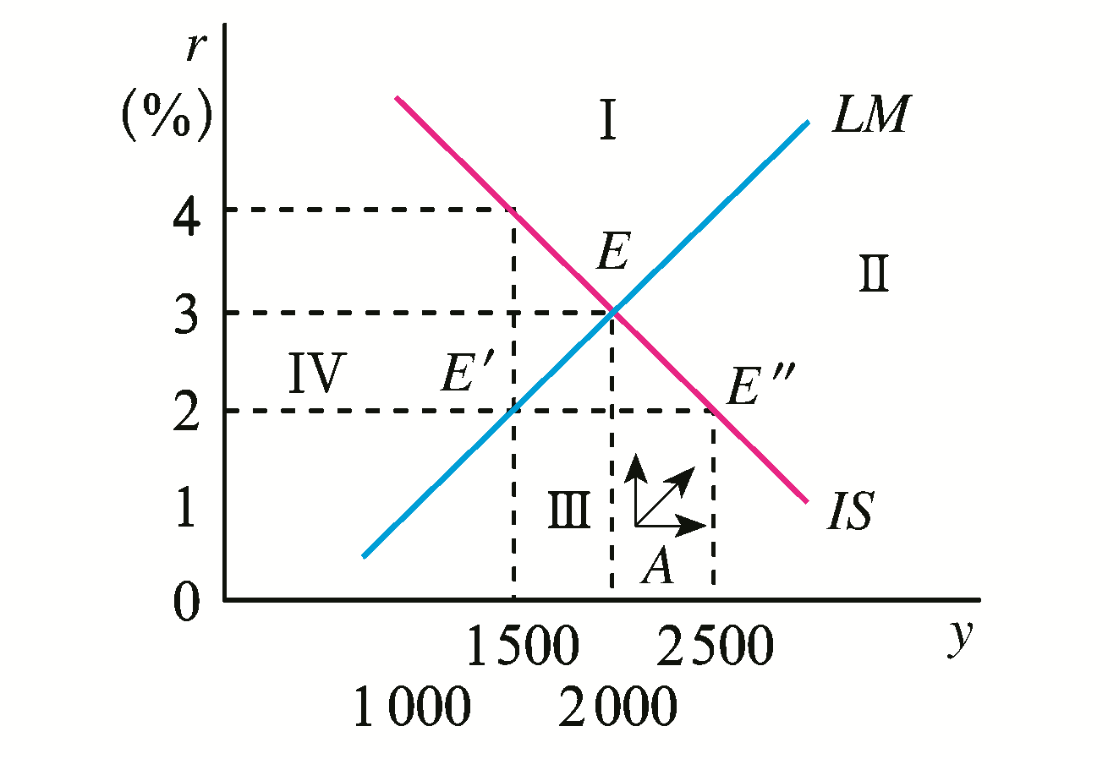
图14—16 产品市场和货币市场的一般均衡
制作者：张昌廷（河北经贸大学）

Slide 76
IS-LM模型——非均衡状态
任何偏离E点的利率和国民收入的对应点都不能达到产品市场和货币市场的同时均衡。
图中IS曲线和LM曲线相交后将整个坐标平面分为四个区域，综合后可将产品市场和货币市场的失衡分为四种情况（表14-16）

Slide 77
两个市场的非均衡
IS、LM曲线相交，就把坐标平面分成四个区域：Ⅰ、Ⅱ、Ⅲ、Ⅳ，在这四个区域中都存在产品市场和货币市场的非均衡状态，如下表所示。
区域 | 产品市场 | 货币市场
Ⅰ | i＜s有超额产品供给 | L＜M有超额货币供给
Ⅱ | i＜s有超额产品供给 | L＞M有超额货币需求
Ⅲ | i＞s有超额产品需求 | L＞M有超额货币需求
Ⅳ | i＞s有超额产品需求 | L＜M有超额货币供给
制作者：张昌廷（河北经贸大学）

Slide 78
产品市场失衡及调整
IS曲线右侧任意一点（A）（尹伯成教材P358）对应的国民收入为Y_{A}，当收入为Y_{A}时，利率r_{A}高于产品市场的均衡利率r_{E}, 即r_{A}﹥ r_{E}。
这说明，A点的投资I_{A}小于市场均衡时的投资I_{E}，即I_{A}﹤I_{E}。
因为均衡条件为I_{E}=S，所以在A点有I ﹤S。
同理IS右侧的任意一点都如此。
IS曲线左侧任意一点（B），则是I ﹥ S。可以使用相同的方式推论。

Slide 79








图14—4 IS 曲线
制作者：张昌廷（河北经贸大学）

Slide 80
货币市场失衡及其调整
A为LM左侧的任意一点，是非均衡点（尹伯成教材P364） 。对应的国民收入为Y_{A}，利率为r_{A，} r_{A}高于货币市场的均衡利率r_{E}, 即r_{A}﹥ r_{E}。
A点的投机需求小于均衡时的投机需求，即Lr_{A} ﹤ Lr_{E 。}
在Y_{A}既定的条件下，A点的货币需求将小于均衡时的货币需求，即L_{A} ﹤ L_{E} 。
因为L_{E}=M（均衡条件），所以在A点有L ﹤ M。同理，LM右侧的任意一点都有L ﹤ M。
LM曲线右侧任意一点（B），则是L﹥ M。可以使用相同的方式推论。

Slide 81








图14—12 LM曲线
制作者：张昌廷（河北经贸大学）

Slide 82
IS-LM模型
非均衡状态将在市场力量的作用下得到调整。
IS不均衡将导致收入变动。
LM不均衡将导致利率变动。
这种调整最终会趋向于均衡利率和均衡收入（图14-16）。

Slide 83
非均衡及其调整（1）
现实中，产品市场和货币市场同时均衡是暂时的，甚至少见，经济常态往往是非均衡。
当处于非均衡时，必然向均衡状态运动，图14-17显示从非均衡到均衡的动态调整过程。

Slide 84
图14—17产品市场和货币市场的一般均衡
制作者：张昌廷（河北经贸大学）

Slide 85
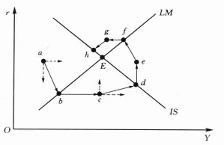
非均衡及其调整（2）

Slide 86
非均衡及其调整（3）
假定初始状态在a点，由于两个市场都处于非均衡状态，a点受到产品市场需求大于供给驱使产出增加从而向右移动的压力，并且受到货币市场供给大于需求驱使利率下降从而向下移动。
假如移动到b点，此时货币市场均衡，因此垂直方向移动的压力消失，但产品市场仍然是需求大于供给，于是继续沿水平方向移动到c点。

Slide 87
非均衡及其调整（4）
c点显示两个市场又是非均衡，产品市场需求大于供给驱使向右移动，货币市场需求大于供给驱使向上移动调整利率，于是再调整至d点；
在d点产品市场均衡，但货币市场非均衡，于是向上调整，经过e,f,g,h…，直到IS与LM曲线的交点E，两个市场同时达到均衡。
因此，E点就是产品市场和货币市场的一般均衡点，在E点产品市场上实际支出与计划支出相等，货币市场上货币需求等于货币供给，r₀是均衡利率，Y₀是均衡产出。

Slide 88
非均衡及其调整（5）
上述过程表明，产品市场不均衡导致国民收入变动。
当投资大于储蓄（I＞S）时，国民收入（Y）增加；当投资小于储蓄（I＜S）时，国民收入（Y）减少。
货币市场不均衡导致利率变动。
当货币需求大于货币供给（L＞M）时，利率（r）提高；当货币需求小于货币供给（L＜M）时，利率（r）下降。

Slide 89
均衡国民收入与均衡利率的变化
上述分析表明，在IS和LM曲线的交点，同时实现了产品市场和货币市场的均衡。
如果IS曲线与LM曲线发生了变动，原有均衡被破坏，市场机制将调整利率和国民收入，从而在新的水平上重新实现均衡，均衡利率和均衡收入也相应变化。
从几何图形上看，当IS、LM曲线变动，均衡的国民收入与利率随之变动。

Slide 90
均衡收入与均衡利率的变动
如果IS曲线与LM曲线变动了，则均衡利率和均衡收入就会发生相应的变化。
假定LM曲线不变，IS曲线变动。下图显示扩张性财政政策，导致IS曲线将向右上方移动，新的均衡显示收入和利率都增加；反之反是。
假定IS曲线不变，LM曲线变动 。下下图显示扩张性货币政策，导致LM曲线将向右下方移动，新的均衡显示均衡收入增加、利率下降。
紧缩性性货币政策的影响怎样呢？

Slide 91
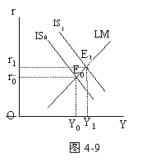
LM曲线不变，IS曲线变动

Slide 92
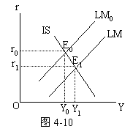
IS曲线不变，LM曲线变动

Slide 93
均衡收入与均衡利率的变动
若IS曲线与LM曲线因各种因素的共同作用而同时变动，
则IS与LM曲线新的交点将随IS、LM曲线变动的方向与程度的不同而不同。
在各种情况下，利率与收入的变动，可以从上面两种情况中推导出来。

Slide 94
政策主张
为解决有效需求不足，必须发挥政府作用，用财政政策和货币政策来实现充分就业。
财政政策就是用政府增加支出或减少税收以增加总需求，通过乘数原理引起收入多倍增加。
货币政策是用增加货币供给量以降低利率，刺激投资从而增加收入。
由于存在“流动性陷阱”，因此货币政策效果有限，增加收入主要靠财政政策。

Slide 95
凯恩斯理论的基本框架
凯恩斯的经济理论奠定了现代西方宏观经济学的基础，其主要内容如教材概括，要点如下:
国民收入决定于消费与投资；
消费取决于消费倾向和收入；
消费倾向比较稳定；
投资由利率和资本边际效率决定；与利率反向变动，与边际效率同向变动；
利率取决于流动偏好与货币数量；
资本边际效率由由预期收益与资本资产的供给价格或重置成本决定。

Slide 96
作业
复习与思考4、5、8。

